Slide 1


Повышение эффективности глубинного плунжерного насоса с помощью пружинного компенсатора
Докладчик: Горбунов Д.Д.
аспирант ФГБОУ УГНТУ
(Состав команды: 1 человек)

Slide 2

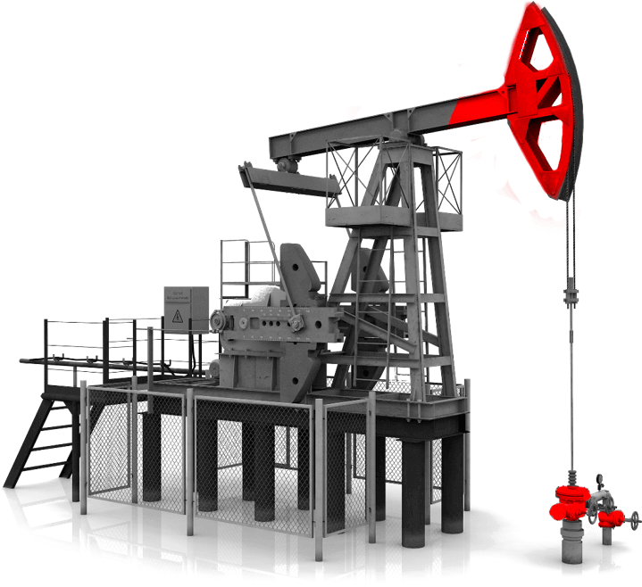

Актуальность проекта
Экономические затраты при эксплуатации штанговых установок, добывающих высоковязкую нефть:
увеличение количества подземного ремонта скважины(средняя стоимость одной операции ~ 2 млн. руб);
необходимость в более частом обслуживании оборудования;
снижение энергоэффективности;
увеличение закупок на комплектующие детали.
Упрочнение узлов установки
Высокие затраты
1

Slide 3
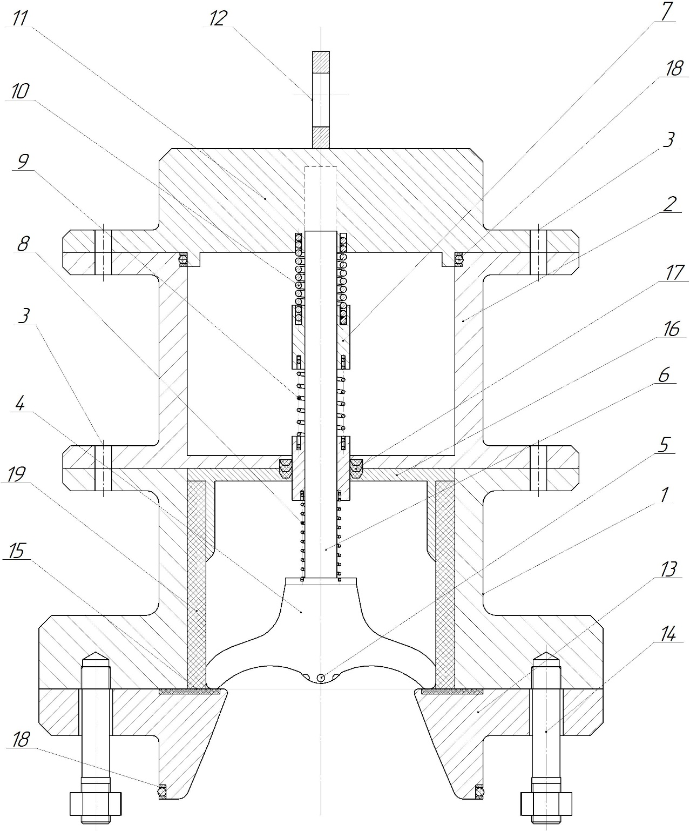
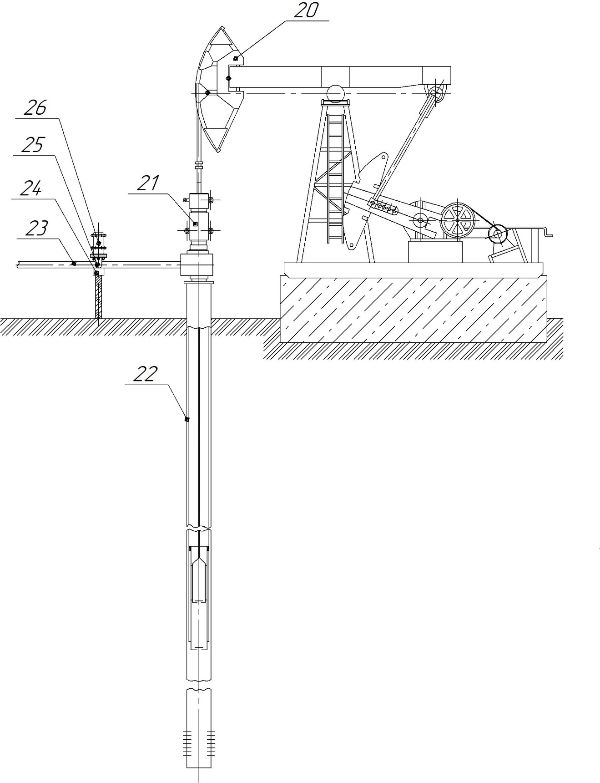
Предлагаемое решение
Результат:
1) снижение устьевой пульсации давления (в среднем в 1,8-2 раза);
2) повышение надежности установки;
3) повышение энергоэффективности и снижение затрат на обслуживание.
2

Slide 4

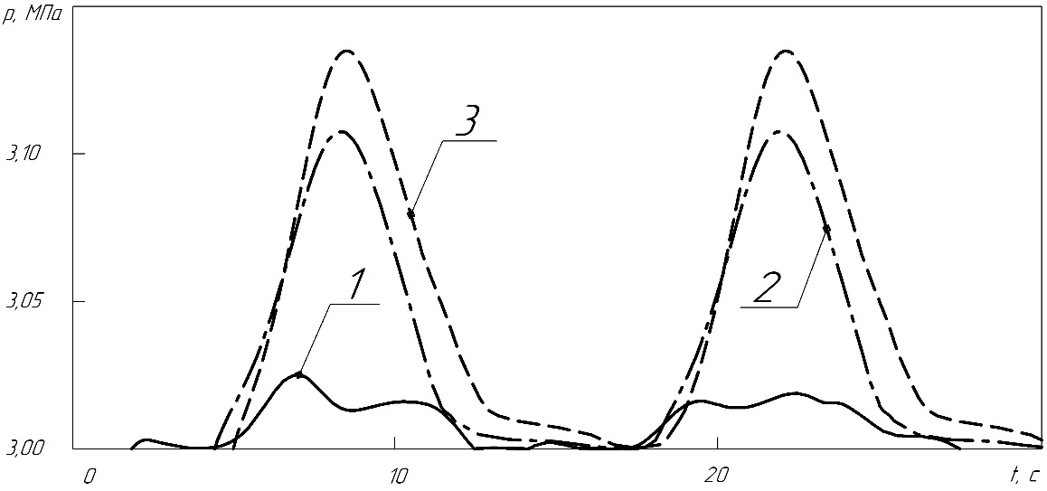
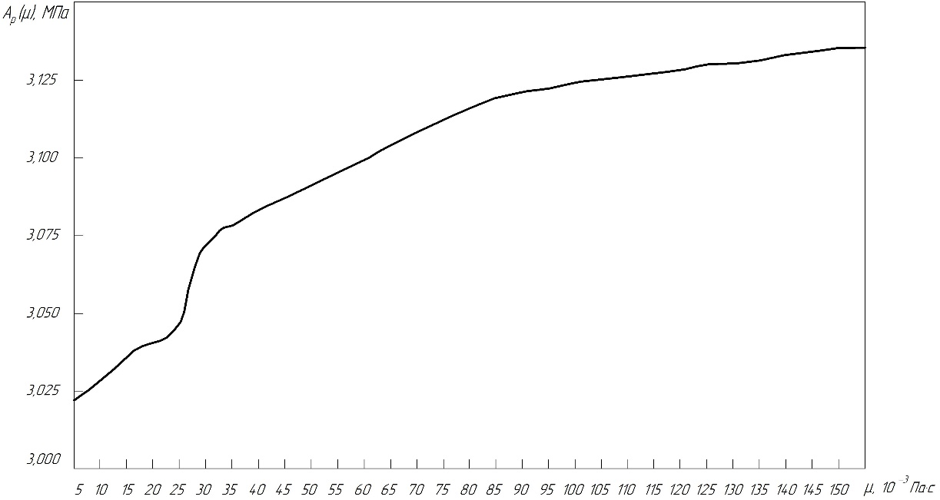
Научно-технический задел
Разработанная математическая модель работы штангового насоса, оборудованного пружинным компенсатором позволяет:
1) моделировать гидродинамические процессы перекачки высоковязкой нефти, исследовать влияние вязкости жидкости;
2) обеспечить точную методику расчета параметров пружинного компенсатора.
3

Slide 5

Потенциальные заказчики предлагаемого технического решения
Предоставляемые услуги:
1) научное сопровождение;
2) разработка конструкторской документации, поставка изделия.
* Включая дочерние компании
4

Slide 6
Взаимодействие с заказчиком
Этап 1:
Получение исходных данных, технического задания на проведение опытно-конструкторских работ
Этап 2:
Проведение опытно-конструкторских работ, заказ комплектующих у завода-изготовителя, разработка опытного образца, испытание (авторский надзор) и приемка результатов
Этап 3:
Утверждение рабочей конструкторской документации для серийного производства
Этап 4:
Поставка готового изделия на склад заказчика
5

Slide 7
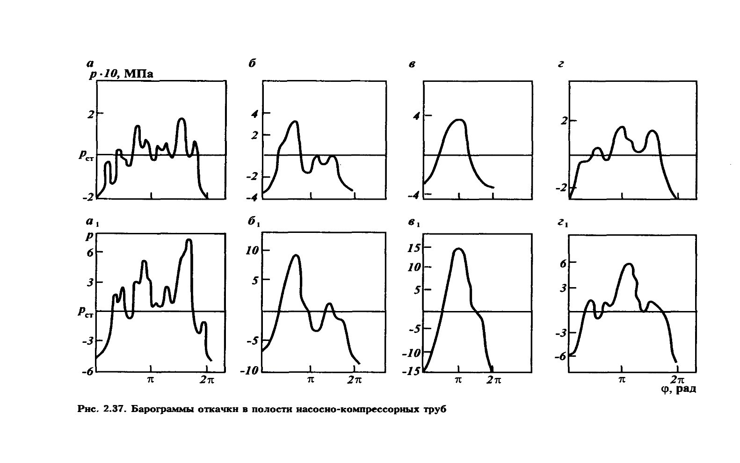
История создания проекта и текущее состояние
Отказы штанговых насосов (а) / Причины отказов (б)
(анализ произведен на основе более 200 литературных источников за период 2008-2021 год):
(а)
(б)
а, а₁ – барограммы откачки воды;
б, б₁ – барограммы откачки нефти;
в, в₁ – барограммы откачки эмульсии с водосодержанием 64,5 %
6

Slide 8
Разработка стенда пружинного компенсатора
Планируемые затраты
Цель разработки лабораторного стенда: проверка работоспособности пружинного компенсатора
Этап 2.1:
Привлечение специалистов по разработке сайта с предоставляемыми услугами
Результат:
1) повышение эффективности компенсатора;
2) возможность проведения различных исследований и доработки конструкции
Этап 1:
Оформление юридического лица (3 месяца)
Этап 2:
Разработка стенда пружинного компенсатора (9 месяцев)
Задачи при проведении исследований:
1) снятие рабочих характеристик компенсатора
2) проверка адекватности разработанной математической модели
3) корректировка математической модели
Закупка комплектующих на заводе-изготовителе:
1) пружины (3 шт);
2) уплотнения стыковых деталей;
3) датчики перемещения поршня;
4) грузы различной массы;
5) прочие детали.
1) изготовление стенда;
2) сборка оборудования;
3) надстройка датчиков.
7

Slide 9

Перспективы дальнейшего развития проекта
Этап 2:
Привлечение дополнительных инвестиций
Этап 1:
Проведение опытно-промысловых испытаний
Этап 4:
Организация серийного производства устройств
Этап 3:
Привлечение маркетинговых услуг
8

Slide 10
Команда проекта
Лидер проекта:
Горбунов Данила Денисович, аспирант ФГБОУ УГНТУ
Образование: бакалавр, магистр
Направление подготовки: машиностроение/нефтегазовое дело
Компетенции: опыт разработки конструкторской документации, проведение анализа и разработки математических моделей в области эксплуатации плунжерных установок с наземным и погружным приводом
9

Slide 11
Контактная информация:
Горбунов Данила Денисович
Телефон для связи: +7(917)343-65-01
E-mail: danilka.9898@yandex.ru
ВУЗ: ФГБОУ Уфимский государственный нефтяной технический университет
Портфолио опубликованных статей и патентов: https://elibrary.ru
10

